Slide 1
Autor: Mgr. Jana Pavlůsková
Datum: duben 2013
Ročník: 8.
Vzdělávací oblast: Člověk a příroda
Vzdělávací obor: Zeměpis
Tematický okruh: Zeměpis světadílů
Téma: Jižní Evropa – Itálie, Řecko
Anotace: Prezentace určená jako výklad k učivu o státech
jižní Evropy.
Materiál je doplněn množstvím fotografií, shrnutím ve
formě otázek k opakování a odkazem na interaktivní
test k procvičení.

Slide 2
Jižní Evropa
-
Itálie, Řecko

Slide 3
Zopakujte si:
a)
Jižní Evropa se rozkládá
ve vnitrozemí
na ostrovech
na poloostrovech

Slide 4
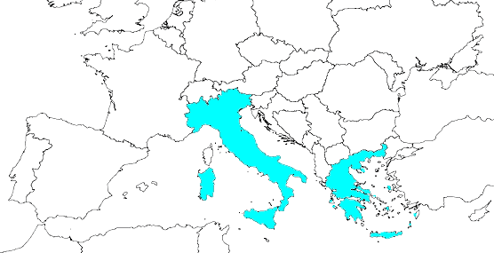
Itálie
Řecko
Obr. 1

Slide 5
Itálie
Přírodní podmínky
- Apeninský poloostrov
ostrovy Sicílie, Sardinie
od Evropy oddělena Alpami
podél poloostrova Apeniny
nížiny jen při pobřeží + na severu Pádská nížina
v jižní části činné sopky (Etna, Stromboli, Vesuv)
významné řeky: Pád (v Pádské nížině), Tibera (protéká Římem)

Slide 6
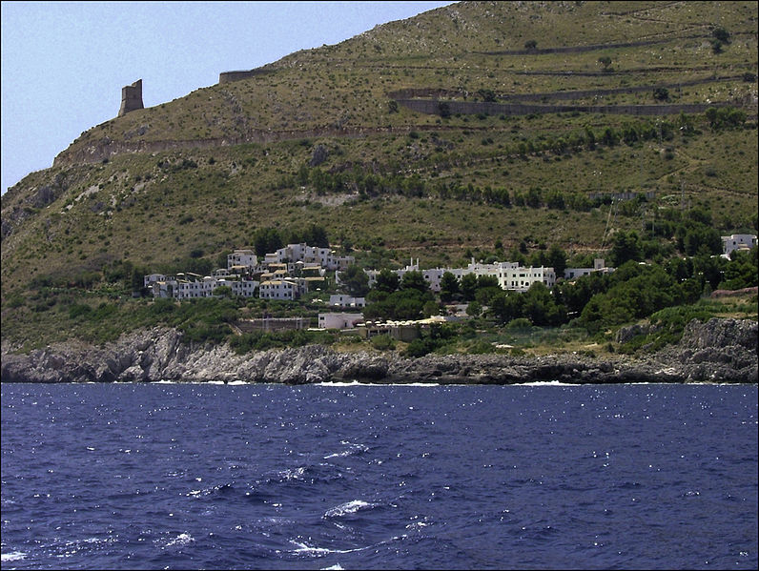
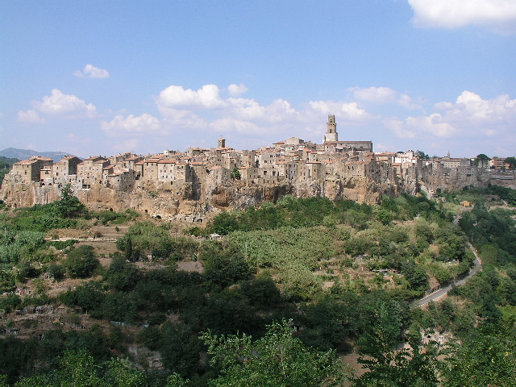
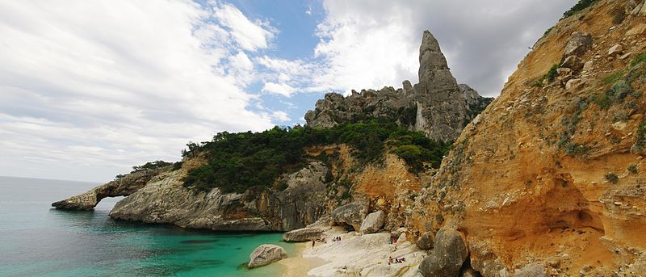
Obr. 2 - Sicílie
Obr. 4 – městečko Pitigliano, centrální Apeniny
Obr. 3 - Sardinie

Slide 7
Itálie
hl. město Řím
republika
měna: euro
jazyk: italština
velká města: Milán, Turín, Palermo, Janov, Benátky
hospodářství: pěstování obilnin, brambor, citrusů, oliv, vinné révy;
těžba mramoru, pyritu, solí, síry;
výroba oceli, automobilový průmysl (FIAT holding)

Slide 8
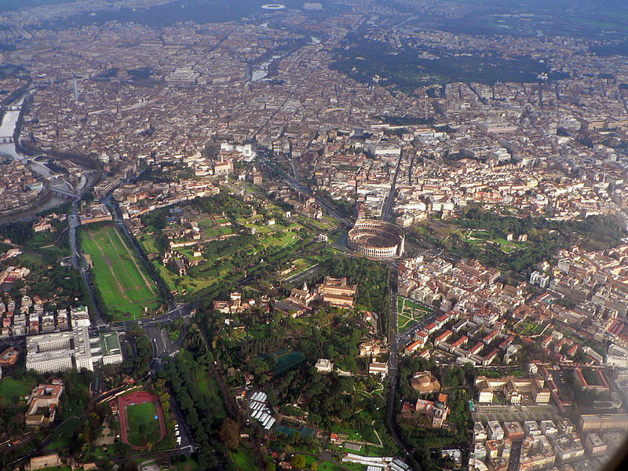
Obr. 5 - Řím

Slide 9
Řecko
Přírodní podmínky
Balkánský poloostrov
ostrovy v Egejském, Krétském, Thráckém, Středozemním a Jónském moři (Kréta, Rhodos)
hornatý povrch (pohoří Pindos, Olymp)
Obyvatelstvo
hl. město Atény
republika
řečtina
hospodářství: velký podíl cestovního ruchu; přední příjemce pomoci EU; velké
dluhy; vývoz telefonního vybavení a softwaru, potravin a paliv

Slide 10
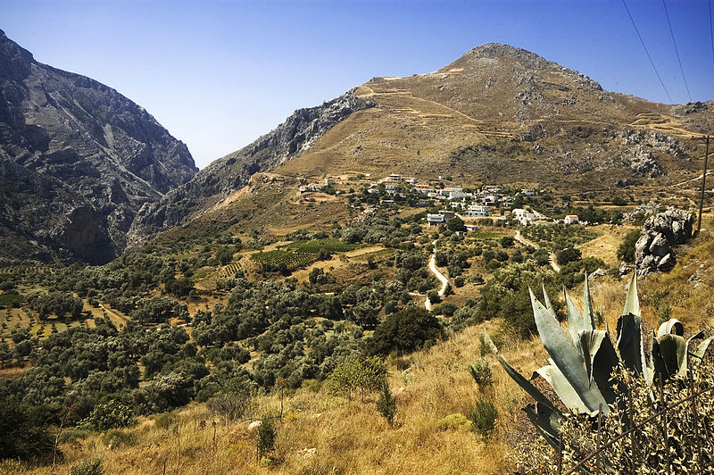
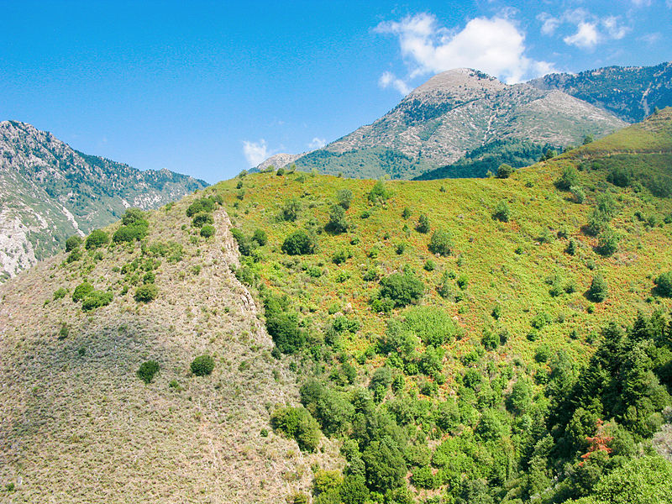
Obr. 7 – vesnice na ostrově Kréta
Obr. 8 – poloostrov Peloponés, hora Mt. Marathos, hranice mezi vápencovým a břidličným podložím; jméno hory je odvozeno od řeckého názvu pro fenykl, který roste jen ne vápencích.

Slide 11
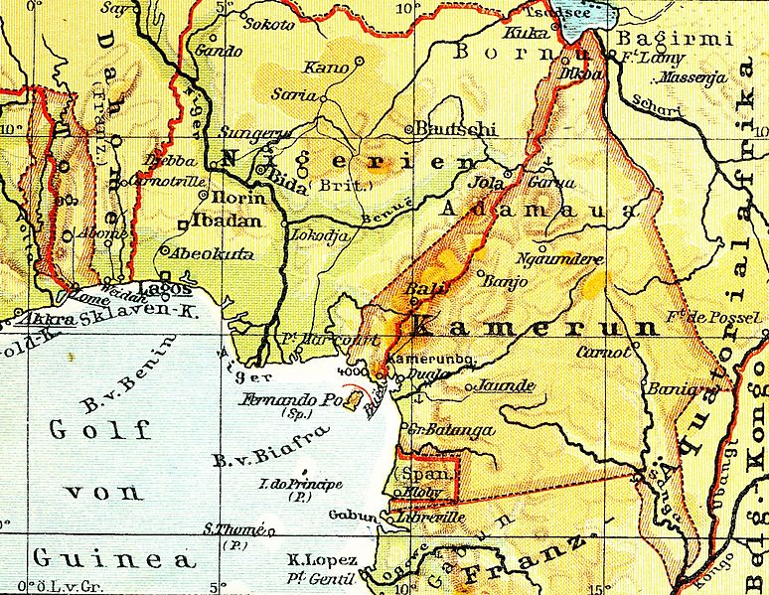
UKAŽ NA MAPĚ
Alpy, Apeniny, Pindos, Olymp
Kréta, Peloponés, Rhodos, Sicílie, Sardinie
Etna, Stromboli, Vesuv
Řím, Atény, Milán, Benátky, Janov
Pád, Tibera

Slide 12
OTÁZKY K OPAKOVÁNÍ
Jmenuj velké ostrovy, které náleží k Itálii a Řecku.
Jaký povrch převažuje v uvedených státech.
Pokus se charakterizovat podnebí těchto států s ohledem na jejich polohu.
Na čem závisí hospodářství daných států a jaký vývoj v současné době prodělává?
PROCVIČTE SE V TESTÍKU
http://www.zcsol.cz/zaklad/testy/form.php?&jmeno_testu=../../zaklad/stranky_predmetu/zadani_testu/z7_15_blizky_vychod.txt&img_adr=../stranky_predmetu/zadani_testu/z7_15_blizky_vychod&vymazat=ano

Slide 13
POUŽITÉ ZDROJE
Obr. 1 - KoenB [2013-04-28], dostupné jako volné dílo na www: http://commons.wikimedia.org/wiki/File:Europe-nofill-black-lores.png?uselang=cs
Obr. 2 - Federico Patti [2013-04-28], dostupné pod licencí Creative Commons na www: http://commons.wikimedia.org/wiki/File:Estate_in_Sicilia.jpg
Obr. 3 - KlausF [2013-04-28], dostupné pod licencí Creative Commons na www: http://commons.wikimedia.org/wiki/File:Goloritze_pano.jpg
Obr. 4 - GiorgioPro [2013-04-28], dostupné pod licencí Creative Commons na www: http://commons.wikimedia.org/wiki/File:Pitigliano-veduta.JPG
Obr. 5 - Oliver-Bonjoch [2013-04-28], dostupné pod licencí Creative Commons na www: http://commons.wikimedia.org/wiki/File:Roma_dall%27aereo.JPG?uselang=cs
Obr. 6 - Wolfgang Staudt [2013-04-28], dostupné pod licencí Creative Commons na www: http://commons.wikimedia.org/wiki/File:Village_%281128418865%29.jpg
Obr. 7 - Alfie [2013-04-28], dostupné pod licencí Creative Commons na www: http://commons.wikimedia.org/wiki/File:Mount_Marathos.JPG

